Slide 1
Hoe worden de dagelijkse verrichtingen geregistreerd?
Onderzoeksvraag 5 Pagina 49 – 77
Pagina 425 - 450

Slide 2
Bookwidgets
herhalingsoefening

Slide 3
Opdracht 1 Van balans naar T-rekening
Pagina 50 – 52 Pagina 426 - 428

Slide 4
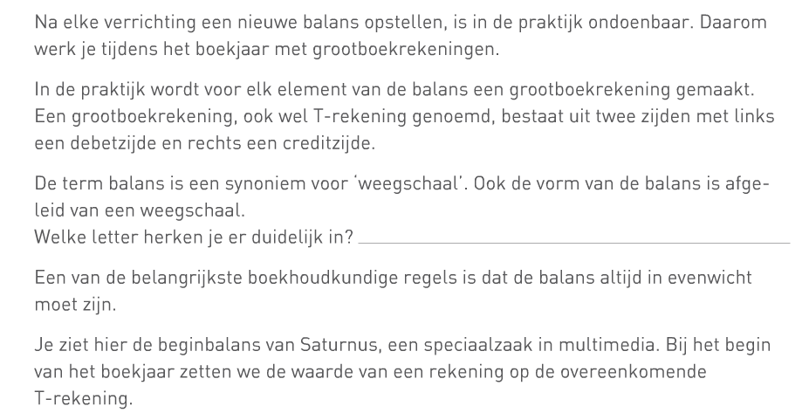
Opdracht 1 Van balans naar T-rekening
De letter T

Slide 5
DEBET = CREDIT
DEBET
CREDIT

Slide 7
ACTIEF
BALANS
PASSIEF
DEBET
ACTIEFREKENING
CREDIT
DEBET
PASSIEFREKENING
CREDIT
+ (BS)
-
BS = BEGINSALDO

Slide 8
BRENG HET BEGINSALDO VAN DE BANK OVER OP DE ONDERSTAANDE T-REKENING.

Slide 9
D = DEBET
C = CREDIT
D
BANK
C
D
C
(BS) 11 000

Slide 11
ACTIEF
BALANS
PASSIEF
DEBET
ACTIEFREKENING
CREDIT
DEBET
PASSIEFREKENING
CREDIT
+ (BS)
+ (BS)
-
-
BS = BEGINSALDO

Slide 12
D = DEBET
C = CREDIT
D
BANK
C
D
LENING DEXIA
C
(BS) 11 000
55 000 (BS)

Slide 13
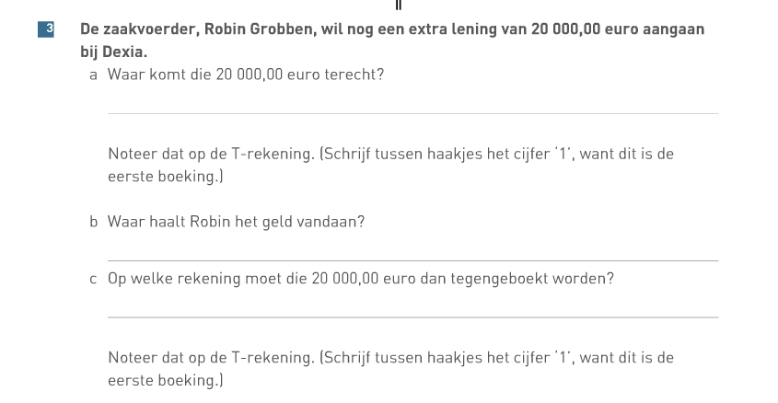

Slide 14
Boeking in evenwicht! 20 000 D = 20 000 C
D = DEBET
C = CREDIT
D
BANK
C
D
LENING DEXIA
C
(BS) 11 000
55 000 (BS)
(1) 20 000
20 000 (1)

Slide 15
HERHALING
ACTIEF
BALANS
PASSIEF
DEBET
ACTIEFREKENING
CREDIT
DEBET
PASSIEFREKENING
CREDIT
+ (BS)
+ (BS)
-
-

Slide 16
Is er een toename of afname van de rekening bank?
SITUATIE | TOENAME OF AFNAME?
Een klant betaalt zijn gekochte goederen. | toename
Betaling factuur aan onze leverancier | afname
Beginsaldo van het boekjaar | toename
ACTIEFREKENING
D
BANK
C
D
C
Beginsaldo van het boekjaar
Een klant betaalt zijn aangekochte goederen.
Betaling factuur aan onze leverancier
+
-

Slide 17
Is er een toename of afname van de rekening leveranciers?
SITUATIE | TOENAME OF AFNAME
Het beginbedrag van de schulden aan de leveranciers | toename
Betaling factuur aan onze leverancier | afname
De leverancier heeft ons te veel aangerekend en stort dat bedrag terug. | afname
PassieFREKENING
D
BANK
C
D
C
Betaling factuur aan onze leverancier
Leverancier heeft ons te veel aangerekend en stort dat bedrag terug.
Beginbedrag van de schulden aan de leveranciers
-
+

Slide 18
ACTIEF
BALANS
PASSIEF
DEBET
ACTIEFREKENING
CREDIT
DEBET
PASSIEFREKENING
CREDIT
+ (BS)
+ (BS)
-
-

Slide 19
Opdracht 2 De rekeningen van de resultatenrekening
Pagina 52 – 53
Pagina 428 – 429

Slide 20
WAT IS KAPITAAL?
Wat de eigenaars inbrengen
in de onderneming.
V E R L I E S
W I N S T

Slide 22
Op de CREDITZIJDE
Op de DEBETZIJDE
VERMINDERING
VERMEERDERING

Slide 23
Herhaling resultatenrekening
RESULTATENREKENING
KOSTEN | OPBRENGSTEN
Bedrijfskosten | Bedrijfsopbrengsten
A. Handelsgoederen B. Diensten en diverse goederen C. Bezoldigingen D. Afschrijvingen E. Andere bedrijfskosten | Omzet Andere bedrijfsopbrengsten
Financiële kosten | Financiële opbrengsten
Uitzonderlijke kosten | Uitzonderlijke opbrengsten
Totaal van de kosten | Totaal van de opbrengsten
WINST | VERLIES

Slide 24
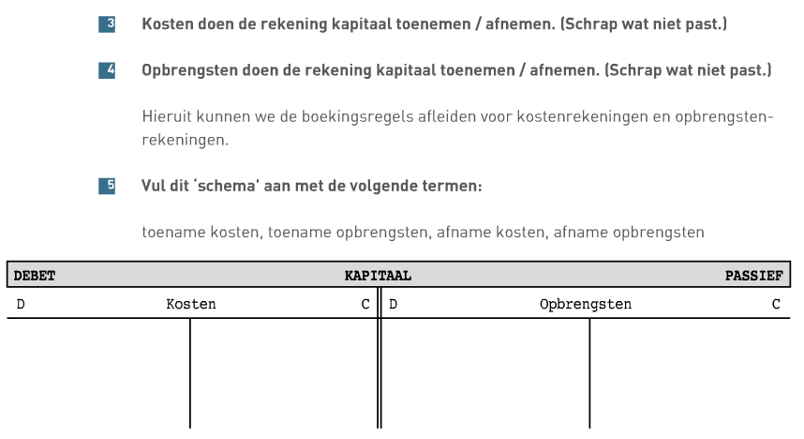
TOENAME
AFNAME
AFNAME
TOENAME

Slide 25
Zijn de volgende rekeningen een kosten- of opbrengstenrekening?
 | KOST | OPBRENGST | DEBET OF CREDIT?
‘Aankoop’ water | X |  | DEBET
Verkoop handelsgoederen |  | X | CREDIT
Ontvangen intresten van de bank |  | X | CREDIT
Aankoop handelsgoederen | X |  | DEBET
‘Aankoop’ elektriciteit | X |  | DEBET
Huur | X |  | DEBET
Te betalen interesten aan de bank | X |  | DEBET
‘Aankoop’ gas | X |  | DEBET

Slide 26
Opdracht 3 De rekeningNUMMERS, HET MAR EN DE REFERTESTEMPEL
Pagina 54
Pagina 430

Slide 27
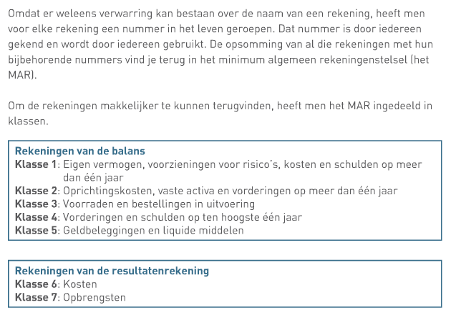

Slide 28
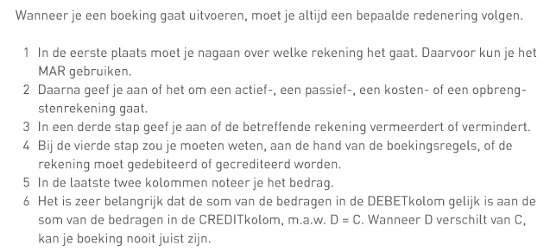

Slide 29
BEREDENERINGSSCHEMA = REFERTESTEMPEL
REKENINGNUMMER | NAAM REKENING | A/P/K/O | +/- | D/C | DEBET | CREDIT

Slide 30
Maak zelfstandig OEFENING 1, 2 EN 3

Slide 31
Oefening 1 de opstart van een onderneming
Pagina 437 - 439

Slide 32
1. Boeking: opstart van de onderneming

Slide 33
2. boeking: lening op lange termijn

Slide 34
Oefening 2 de aankopen van vaste activa
PAGINA 439 – 440

Slide 35
3. Boeking: aankoop pand/winkelruimte

Slide 36
4. boeking: betaling van de aankoop

Slide 37
BTW?
Belasting op de toegevoegde waarde
Wat is dit voor de onderneming?
BTW is SCHULD AAN STAAT
! Apart boeken
Op aankopen: geen btw voor onderneming → AFTREKBARE BTW
Op verkopen: onderneming moet btw betalen → VERSCHULDIGDE BTW

Slide 38
5. boeking: aanschaf van de winkelinrichting
15 000,00

Slide 39
6. boeking: betaling van leverancier

Slide 40
Oefening 3 De aankopen en verkopen
PAGINA 441 - 443

Slide 41
7. boeking: aankoop laptops

Slide 42
8. boeking: betaling laptops

Slide 43
9. boeking: aankoop netbooks

Slide 44
10. boeking: betaling acer

Slide 45
11. boeking: verkoop laptops en netbooks

Slide 46
12. boeking: betaling door klant

Slide 47
13. boeking: klant koopt twee netbooks

Slide 48
14. boeking: betaling door klant

Slide 49
Opdracht 4 De EINDEJAARSVERRICHTINGEN
Pagina 55 - 58

Slide 50
BOEKEN VAN DE AFSCHRIJVINGEN

Slide 51
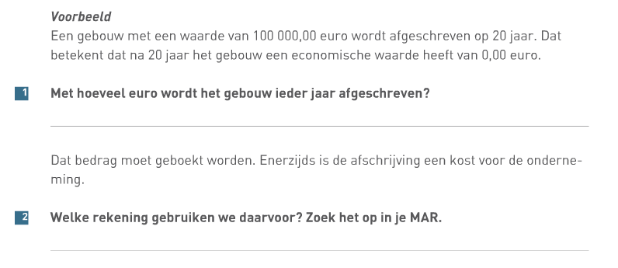
Ieder jaar vermindert de waarde met 5 000 euro.
100 000,00 / 20 = 5 000
We gebruiken de rekening 63020.

Slide 52
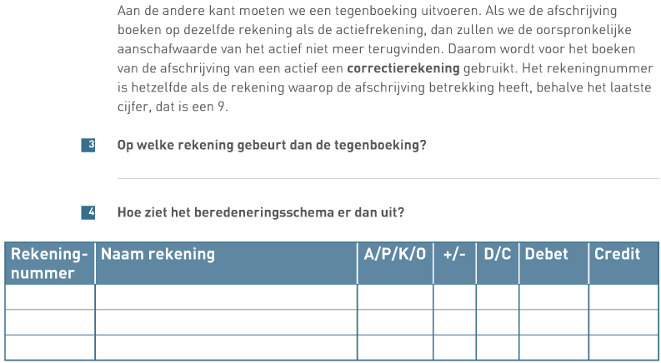
De tegenboeking doen we op rekening 22109. Dat is de correctierekening voor de rekening gebouwen.
63020
Afschrijving op MVA
K
+
D
5 000
22109
Afschrijvingen op gebouwen
A
-
C
5 000

Slide 53
D
22100 GEBOUWEN
C
100 000
D
22109 AFSCHRIJVINGEN OP GEBOUWEN
C
5 000
TOTALE WAARDE GEBOUWEN: 95 000 EURO

Slide 54
Wat is een correctierekening?
Een correctierekening geeft aan dat de aanschaffingswaarde van het actief jaarlijks door de afschrijvingen wordt gecorrigeerd.
Dat is duidelijk! Maar… Waarom doen we dat?
Door een correctierekening te gebruiken blijft
de originele aanschaffingswaarde in de boekhouding
staan.

Slide 55
Boeken van afbetaling lening
17300
Schulden aan kredietinstellingen
P
-
D
X
42300
Binnen het jaar vervallen schulden
aan kredietinstellingen
P
+
C
X

Slide 56
Boeken van verrekening en de vereffening van de btw

Slide 57
= € 2 500,00
<
= € 3 200,00
We hebben meer ontvangen dan dat we betaald hebben, dus hebben we een schuld ten opzichte van de staat.

Slide 58
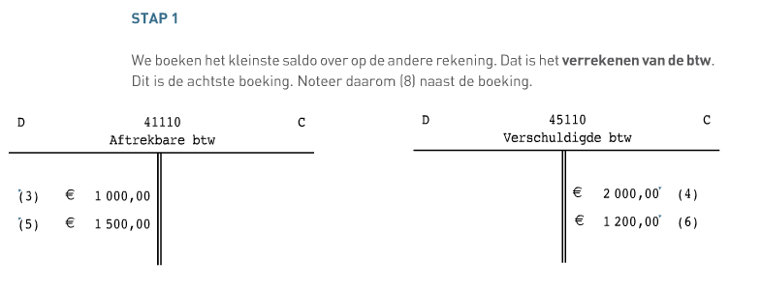
STAP 1
€ 2 500,00 (8)
(8) € 2 500,00

Slide 59
STAP 2

Slide 60
Na de verrekening en de vereffening van de btw zijn de debet- en creditzijde gelijk.
Kort samengevat kunnen we dus zeggen dat de btw voor de handelaar een ‘nuloperatie’ is.

Slide 62
BTW verlagen
Gevolgen voor producent?
Gevolgen voor consument?
Waarom deze actie?

Slide 63
Boeken van de bestemming van het ondernemingsresultaat
Is er winst of verlies?
Berekening?
opbrengsten - kosten

Slide 64
Herhaling resultatenrekening
RESULTATENREKENING
KOSTEN | OPBRENGSTEN
Bedrijfskosten | Bedrijfsopbrengsten
A. Handelsgoederen B. Diensten en diverse goederen C. Bezoldigingen D. Afschrijvingen E. Andere bedrijfskosten | Omzet Andere bedrijfsopbrengsten
Financiële kosten | Financiële opbrengsten
Uitzonderlijke kosten | Uitzonderlijke opbrengsten
Totaal van de kosten | Totaal van de opbrengsten
WINST | VERLIES

Slide 65
Situatie 1
Het resultaat is positief en bedraagt 10 000,00 euro.
Dat betekent dat er WINST is gemaakt.
25 % daarvan blijft in de onderneming en wordt meegenomen naar het volgende boekjaar.
75 % wordt uitgekeerd aan de eigenaars.

Slide 66
69400
Vergoeding van het kapitaal
K
+
D
7 500,00
48900
Schulden aan de eigenaar
P
+
C
7 500,00

Slide 67
69300
Over te dragen winst
K
+
D
2 500,00
14000
Overgedragen winst
P
+
C
2 500,00

Slide 68
Situatie 2
Het resultaat is negatief en bedraagt – 5000,00 euro.
Dit betekent dat er VERLIES is gemaakt. In dit geval kan er geen winst overgedragen worden naar het volgende boekjaar, noch kan er iets worden uitgekeerd aan de eigenaars.
Het verlies wordt overgedragen, waardoor het eigenvermogen daalt.
Let op! Het totaal van de kosten en opbrengsten moet aan elkaar gelijk zijn. Om die reden gebruiken we een opbrengstenrekening. Aan de andere kant vermindert het eigen vermogen van de onderneming.

Slide 69
14100
Overgedragen verlies
P
-
D
5 000,00
79300
Over te dragen verlies
O
+
C
5 000,00

Slide 70
Maak Oefening 4 zelfstandig
Pagina 444 – 447

Slide 71
15. boeking: verrekening en vereffening van de btw

Slide 72
15A. De verrekening: eerst boeken we het kleinste bedrag over naar de andere rekening

Slide 73
15B. De vereffening: daarna gaan we het saldo van deze rekening vereffenen met de bankrekening

Slide 74
16A. Afschrijven van de winkeluitrusting

Slide 75
16B. Afschrijven van gebouwen

Slide 76
17. boeking: afbetaling lening

Slide 77
18. boeking: betaling van de interesten op de lening

Slide 78
19. boeking: bestemming van het resultaat

Slide 79
19. boeking: bestemming van het resultaat

Slide 80
19. boeking: bestemming van het resultaat

Slide 81
Opdracht 5 Saldo’s en eindbalans
Pagina 59

Slide 82
Salderen van de T-rekeningen

Slide 83
D
BANK
C
D
LENING DEXIA
C
(BS) 11 000,00
55 000,00 (BS)
(1) 20 000,00
20 000,00 (1)
DS 31 000,00
CS 75 000,00

Slide 84
Oefening 5

Slide 85
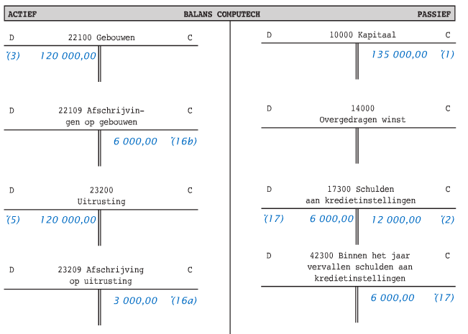

Slide 86
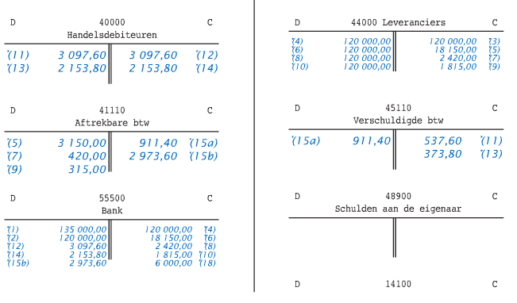

Slide 88
De eindbalans

Slide 89
DEBET
ACTIEFREKENING
CREDIT
DEBET
PASSIEFREKENING
CREDIT
+ (BS)
-
-
+ (BS)
DEBET
KOSTENREKENING
CREDIT
DEBET
OPBRENGSTENREKENING
CREDIT
+ (BS)
-
-
+ (BS)

Slide 90
bookwidgets
Test je kennis over OV5

